Slide 1
Лекция №4

Slide 2
План Лекции
Тепловое излучение и его характеристики
Закон Кирхгофа
Абсолютно черное тело
Законы теплового излучения абсолютно черного тела
Фотоэффект
Масса и импульс фотона
Двойственная природа света

Slide 3
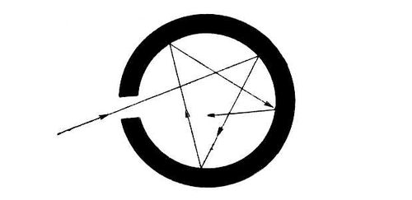
Тепловое излучение и его характеристики
Тепловое излучение — передача энергии от одних тел к другим в виде электромагнитных волн за счёт их тепловой энергии.

Slide 4
Характеристики теплового излучения
Энергетическая светимость тела($R_{T}=\frac{W}{tS}$)
Спектральная плотность энергетической светимости($R_{T}=\int_{0}^{∞}{r_{ω,T}ⅆω}$)
Поглощающая способность тела($a_{ω,T}=\frac{dФ_{ω,T}^{′}}{dФ_{ω,T}}$)

Slide 5

Закон Кирхгофа
$\frac{r\left(ω,T\right)}{a\left(ω,T\right)}=f\left(ω,T\right)$
$\frac{r\left(ω,T\right)}{a\left(ω,T\right)}=r_{ачт}\left(ω,T\right)=1$

Slide 6
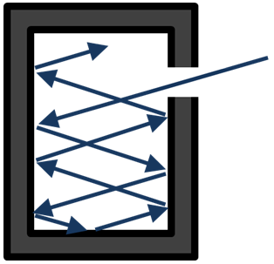
Абсолютно черное тело
Абсолютно черное тело $a_{ω,T}=1$
Серое тело $a_{ω,T}=a_{T}<1$

Slide 7
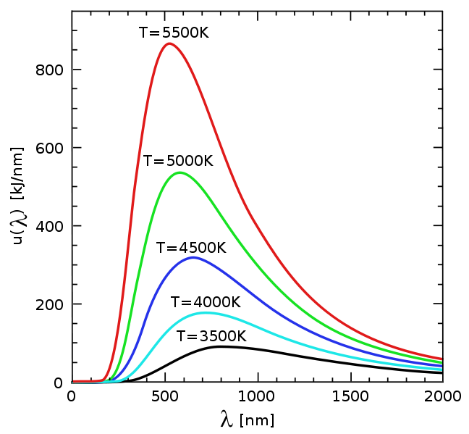

Законы теплового излучения абсолютно черного тела
Закон Стефана — Больцмана
$R_{T}^{∗}=\int_{0}^{∞}{f\left(ω,T\right)dω}=σT^{4}$
$σ=5,67∙{10}^{−8}Вт/м^{2}К^{4}$
Закон смещения Вина
${\text{l}}_{max}=\frac{0,0028999}{T}$
Закон Рэлея — Джинса
$r_{ачт}\left(ω,T\right)=kT\frac{ω^{2}}{4π^{2}c^{2}}$
Закон Планка
$I\left(\text{n},T\right)=\frac{2h{\text{n}}^{3}}{c^{2}}\frac{1}{e^{{h\text{n}}/{kT}}−1}$

